Slide 1
Микроорганизмы. Грибы
Подготовили:
Крейтор Анастасия,
Журина Ирина

Slide 2
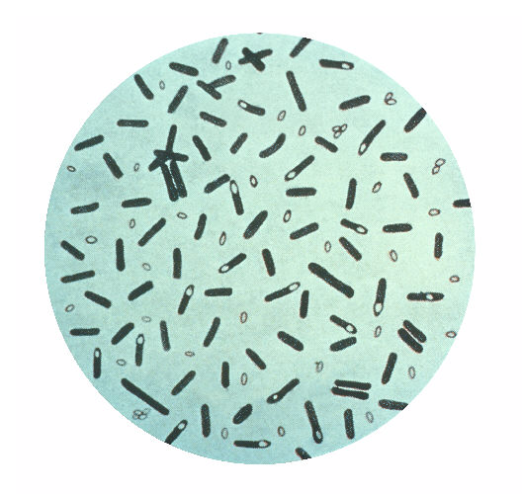
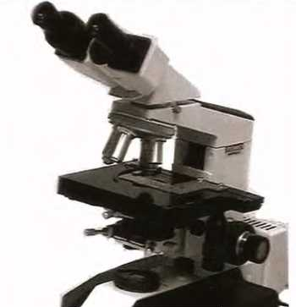
Микрооргани́змы, (микро́бы) — название собирательной группы живых организмов, которые слишком малы для того, чтобы быть видимыми невооруженным глазом
(их характерный размер — менее 0,1 мм)
Изучением этих организмов занимается наука микробиология

Slide 3
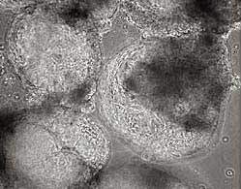
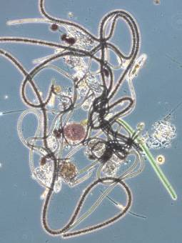
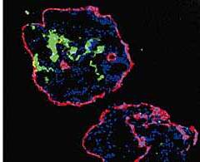
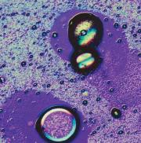
Микроорганизмы
Бактерии
Вирусы
Грибы
Простейшие
Сине-зеленые водоросли
Микроорганизмы - мельчайшие организмы, различаемые только под микроскопом

Slide 4
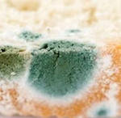
Плесневые грибы

Slide 5
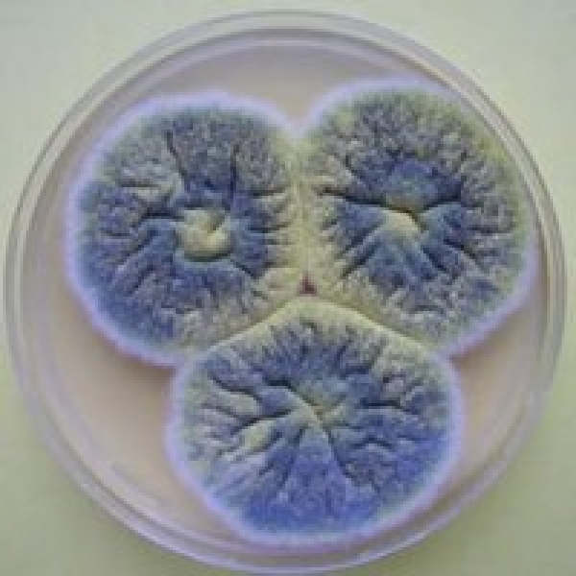
Так называется разновидность грибов, которые сочетают в себе признаки растений и животных. Грибы дышат, как растения, всасывая питательные вещества всей своей поверхностью, но при этом не могут поглощать солнечную энергию и углекислоту. Зато, подобно животным, потребляют органические вещества в готовом виде да ещё умеют размножаться половым путём. Кстати, плесень - единственный из простейших организмов, способный на это.
ПЛЕСЕНЬ.

Slide 6
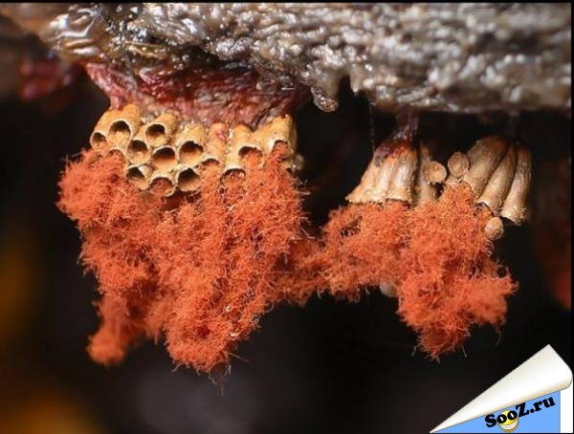
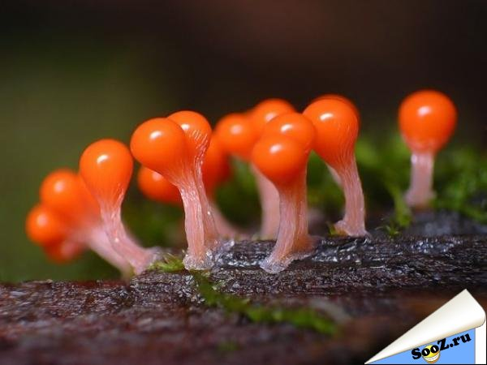
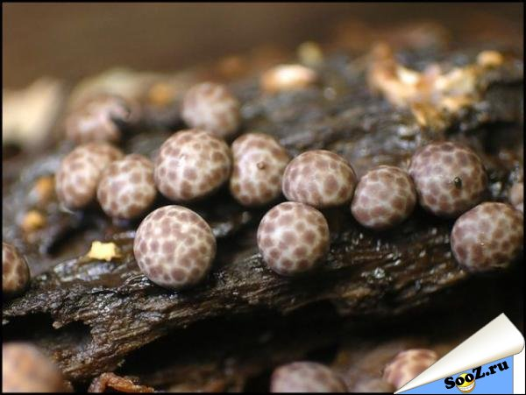
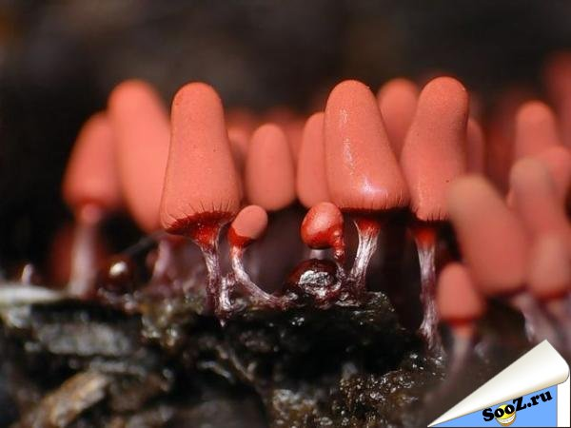
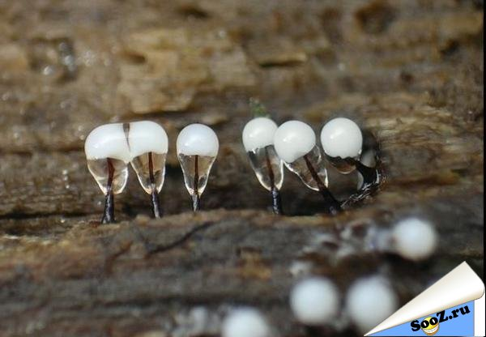
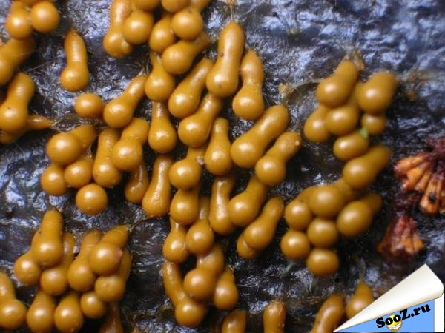
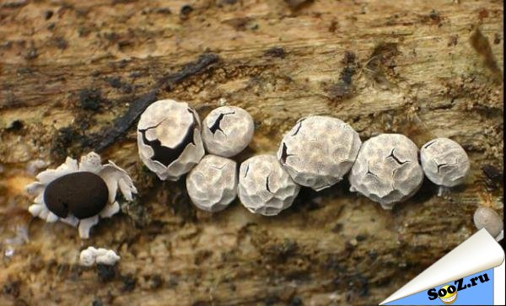
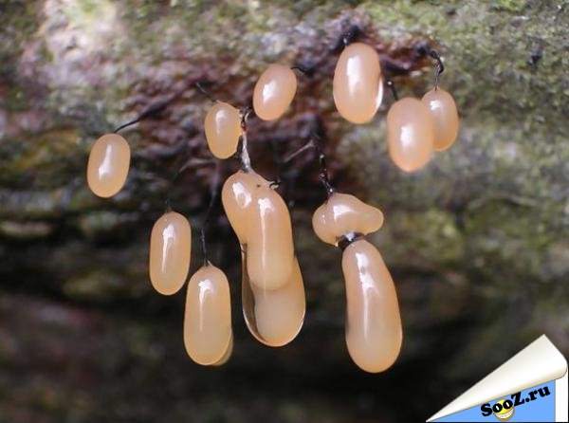
Грибов плесени насчитывается около 1000 видов.
Здесь представлены фотографии лишь малой их части.
Кто бы мог подумать, что эти грибы такие интересные?!

Slide 7
Грибов плесени насчитывается около 1000 видов.
Здесь представлены фотографии лишь малой их части.
Кто бы мог подумать, что эти грибы такие интересные?!

Slide 8
Грибов плесени насчитывается около 1000 видов.
Здесь представлены фотографии лишь малой их части.
Кто бы мог подумать, что эти грибы такие интересные?!

Slide 9
Грибов плесени насчитывается около 1000 видов.
Здесь представлены фотографии лишь малой их части.
Кто бы мог подумать, что эти грибы такие интересные?!

Slide 10
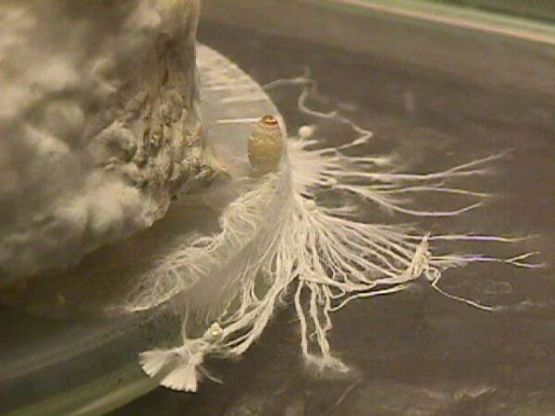
Вегетативное тело гриба представлено мицелием. Состоит мицелий из множества тесно переплетенных нитей – трубочек, которые называются гифами. Гифы растут своими концами (апикально), причем если в среде имеются питательные вещества, то рост мицелия может продолжаться неограниченное время.
Такое стро­ение позволяет грибам максимально оккупировать субстрат для извлечения из него питательных веществ

Slide 11
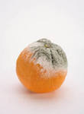
Гифы грибов бывают одноклеточными с большим числом ядер, представляющих одну гигантскую клетку и
многоклеточными, или септированными, т. е. разделенными перегородками — септами на отдельные клет­ки, содержащие от одного до множества ядер

Slide 12
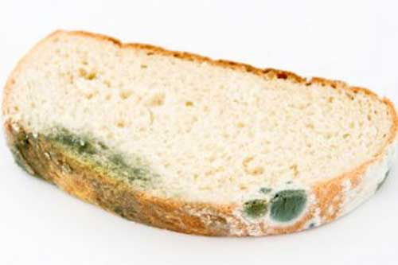
Грибы должны утилизировать сложные органические соединения для получения энергии. Эти соединения из-за большой молекулярной массы не могут проникать в клетки через клеточные оболочки, поэтому грибы выделяют в окружающую среду фер­менты, разрушающие высокомолекулярные полимеры, такие, как: полисахариды, нуклеиновые кислоты, белки и др.

Slide 13
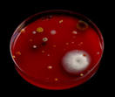
Гифы растут апикально, т. е. верхушкой. Осмотрофный тип пита­ния заставляет все вегетативное тело гриба максимально погру­зиться в субстрат — субстратный мицелий, а часть мицелия располагается и на поверхности субстрата, образуя поверхностный, или воздушный мицелий в виде пушистых, паутинно- или ватообразных налетов или пленок, окрашенных во все цвета

Slide 14
Тургорное давление — внутреннее давление, которое развивается в растительной клетке, когда в нее в результате осмоса входит вода и цитоплазма прижимается к клеточной стенке; это давление препятствует дальнейшему проникновению воды в клетку.

Slide 15
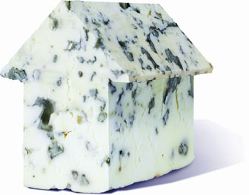
Грибы подобно растениям ведут прикрепленный образ жизни, но не фотосинтезируют; клетки грибов покрыты полисахаридной клеточной стенкой, как у растений, но важным компонентом этой стенки является хитин — углевод, присущий животным.

Slide 16
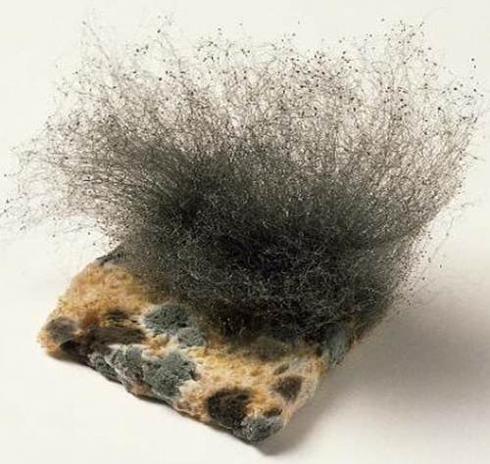
Человек как куча компоста
Плесень всеядна и вездесуща. И самое страшное: порой незаметна. В чистой комнате в каждом кубометре воздуха содержится до 500 спор грибов. Более крупные способны вызвать аллергию, мелкие - лёгочные заболевания, мигрень, отит, бронхит, ринит, астму. Наконец, токсины плесени способны накапливаться в организме и приводить к раку печени. Разумеется, это не тот вид грибков, которые используют при приготовлении элитных сортов сыра и вина. Разница между ними - как между поганкой и благородным белым грибом. В общем, микровраг готов использовать малейшую оплошность, чтобы проникнуть в наш организм и постараться разрушить его. Один из плесневых грибков обычно растёт в компостных кучах при высокой температуре. Это его среда обитания. Но при ослабленном иммунитете человека он может поразить и его, полагая, что это и есть компостная куча. В 2004 г. только в Париже от этого грибка умерло вдвое больше людей, чем от птичьего гриппа во всём мире.

Slide 17
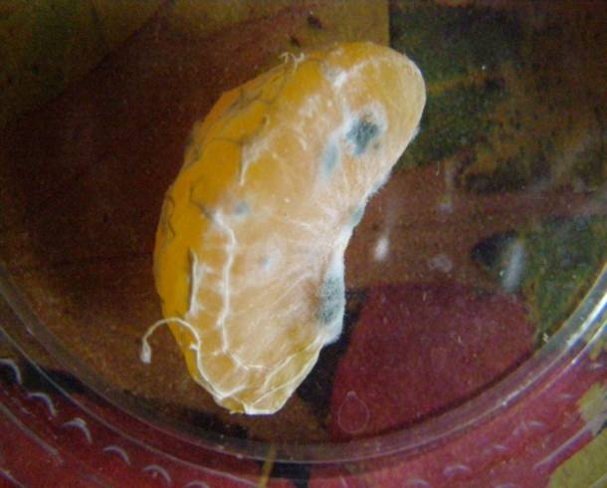
Грибы – возбудители порчи пищевых продуктов
Мукоровые грибы - Mucor(хлебная плесень, хлебные изделия), Rhizopus (головчатая плесень), Thamnidium – вызывают бурную порчу пищевых продуктов(мягкая гниль ягод).
Fusarium, вызывает фузариоз зерна, лука, томатов, картофеля (сухая гниль).
Bothrytis, грибы вызывают заболевания ботритиозы (серую гниль) овощей - капуста, морковь, свекла, огурцы.
Alternaria, грибы встречаются на зерне, стоящем в поле, вызывают заболевания моркови (черная гниль), цитрусовых.
Cladosporium, встречается на зерне, стоящем в поле, вызывает порчу страниц книг, сливочного масла, охлажденного мяса.
Oidium lactis, растет в кислой среде, развивается на простокваше, сметане, твороге, а также вызывает порчу рассолов квашеных овощей.

Slide 18
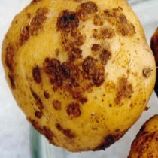
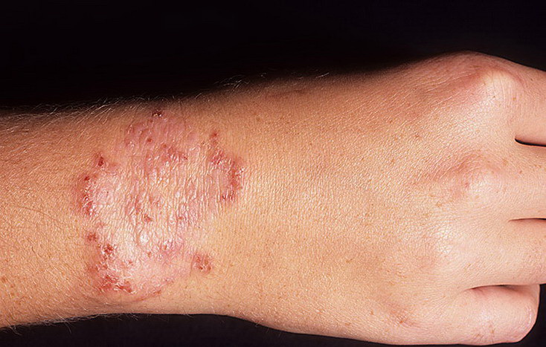
Себорея, парша, дерматомикоз

Slide 19
Выживет и в катастрофе
С плесенью связано много легенд. Александр Македонский знал о её прожорливости и приказывал пропитывать оливковым маслом деревянные сваи мостов и обшивку кораблей. Ной в тех же целях просмолил ковчег. А чего стоит «проклятие Тутанхамона»! Исследователи, проникшие в начале 20-х годов ХХ века в нетронутую гробницу, умерли один за другим. Потом выяснилось, что в лёгочных тканях найденных мумий жил плесневый грибок, причём один из самых опасных его видов. Кстати, в местах древних поселений учёные часто обнаруживают вполне жизнеспособную плесень. Из-под саркофага 4-го энергоблока Чернобыльской АЭС было извлечено огромное количество грибков - словно бы радиация была для них источником питания. И уж совсем сенсационным оказался эксперимент «Биориск», проведённый в 2006 г. на орбите. К обшивке станции прикрепили три капсулы со спорами грибов. «Они находились в условиях открытого космоса 1,5 года, - говорит Наталья Новикова, доктор биологических наук, заведующая лабораторией Института медико-биологических проблем. - И, побывав на орбите, стали более агрессивными! Сейчас планируется эксперимент «Фобос-грунт»: аппарат направится к спутнику Марса, чтобы взять пробы грунта. Всё это время на нём будет находиться и капсула с земными микроорганизмами, в том числе плесневыми грибами».

Slide 20
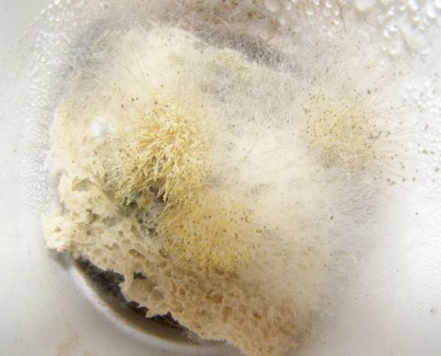
Плесень хорошая и плохая
Существование хорошей плесени тоже всем известно. Серая гниль, портящая российскую клубнику, во Франции используется для приготовления вин и называется "благородной плесенью". С помощью голубой плесени делают мраморные или голубые сыры - Рокфор, Стилтон, Горгонзола. А белая плесень придает специфический вкус и аромат сырам Камамбер и Бри.

Slide 21
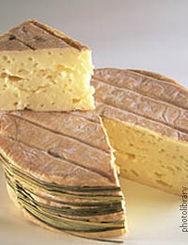
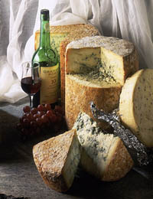
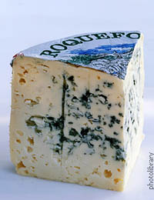
Сыр простой и сыр с плесенью

Slide 22
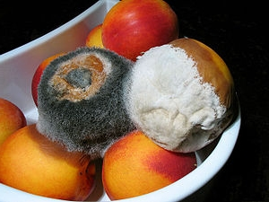
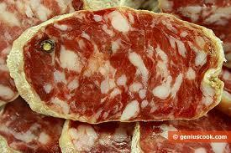
Спасибо за внимание

